Slide 1
«Библиотека как зона релаксации и психологического комфорта для молодежи»
Заведующий Наумовской модельной сельской библиотеки МБУ «ЦБС Стерлитамакского района»Республика Башкортостан
Степанова Елена Николаевна

Slide 2
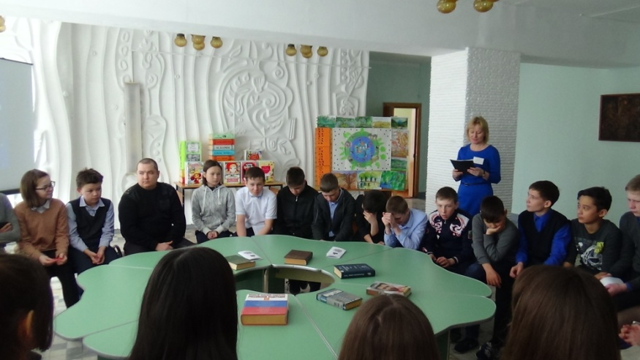
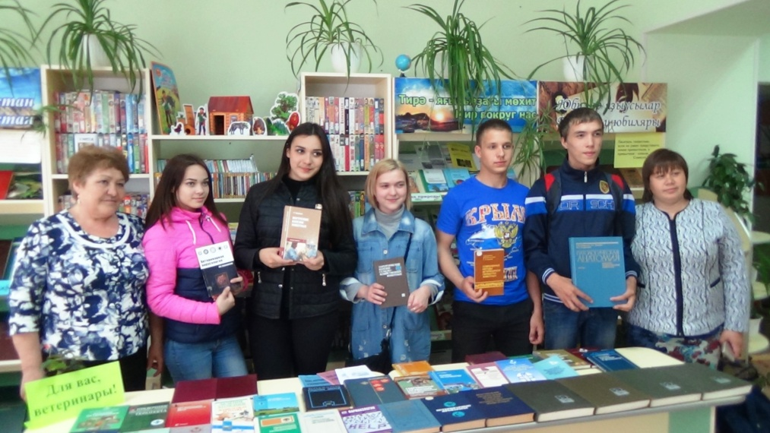
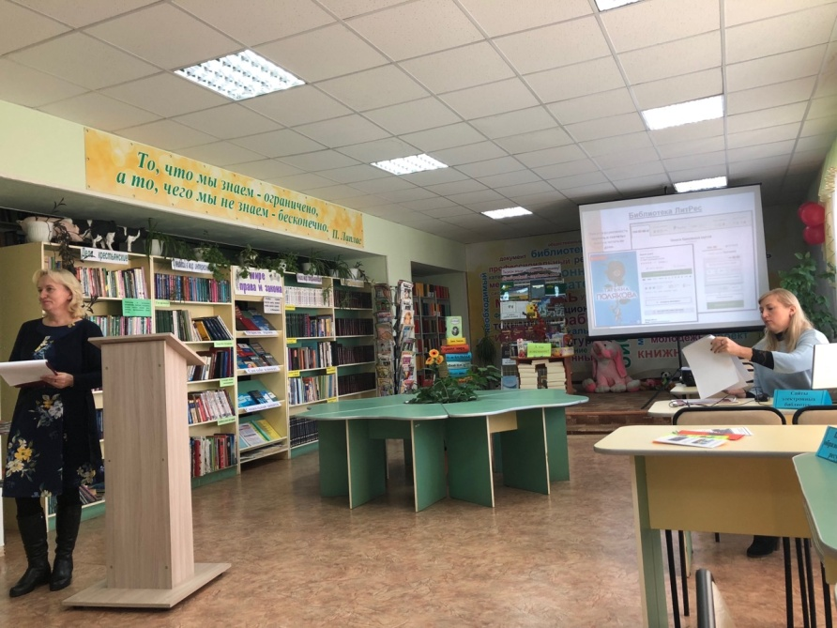
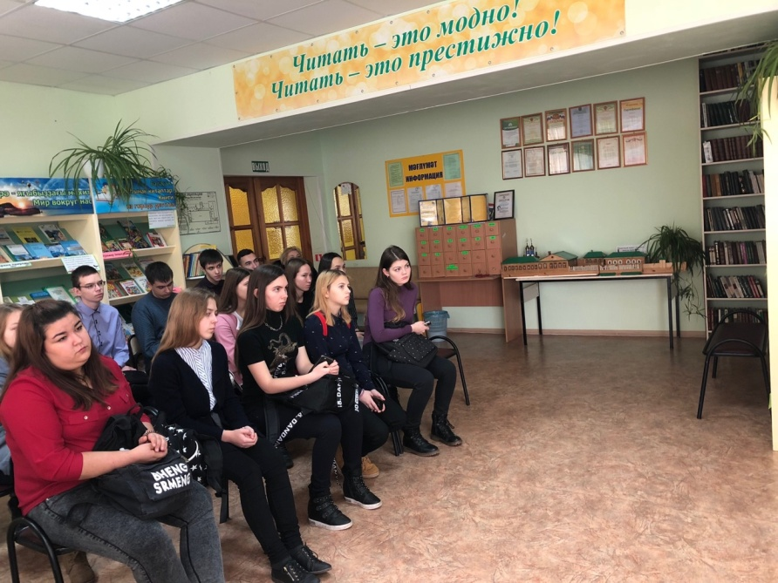
Будущее страны – в руках молодых
Час права «Цена непослушаний»
День информации «Студентам на заметку»
Час информации
«Российские образовательные порталы для школьников»
Информационный час
«Как подготовиться к экзаменам»

Slide 3
Социальные партнеры
Администрация муниципального района Стерлитамакский район;
Администрация сельского поселения Наумовский сельсовет;
Филиал реабилитации детей и подростков с ограниченными возможностями здоровья в Стерлитамакском районе;
Центр психолого-педагогического социального сопровождения «ДОВЕРИЕ»;
Муниципальное учреждение «Стерлитамакский районный Дворец культуры»;
Детская школа искусств муниципального района Стерлитамакский район;
Межрайонный центр "Семья" в Стерлитамакском районе;
Средняя общеобразовательная школа с.Наумовка.

Slide 4
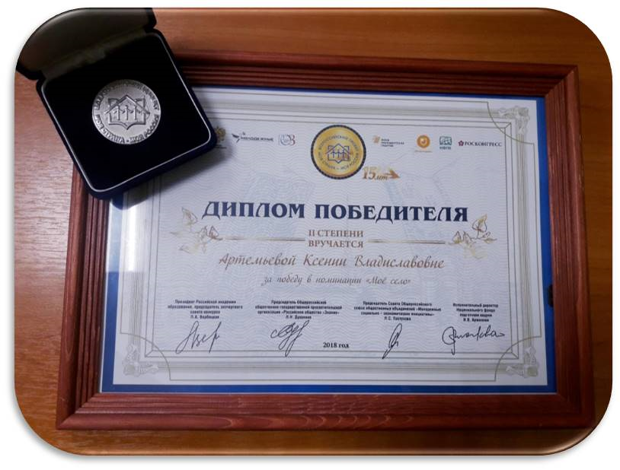
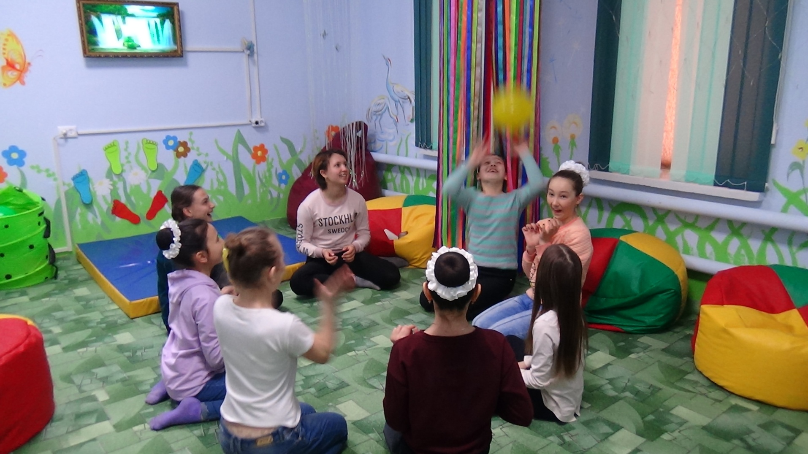
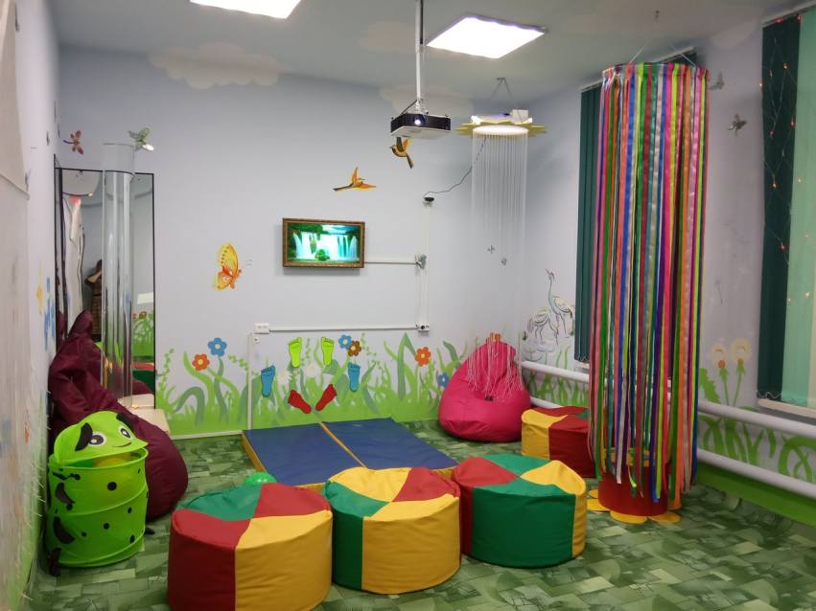
Релаксация – путь к здоровью

Slide 5
Задачи проекта
Использование эффективных форм и методов библиотерапии, светотерапии, музыкотерапии как способов дополнительного врачевания нарушений эмоционального происхождения у пользователей библиотеки;
Организация досуга и релаксации здоровых детей и подростков;
Повышение родительской компетенции в области применения методов снятия эмоционального напряжения у детей и подростков.

Slide 6
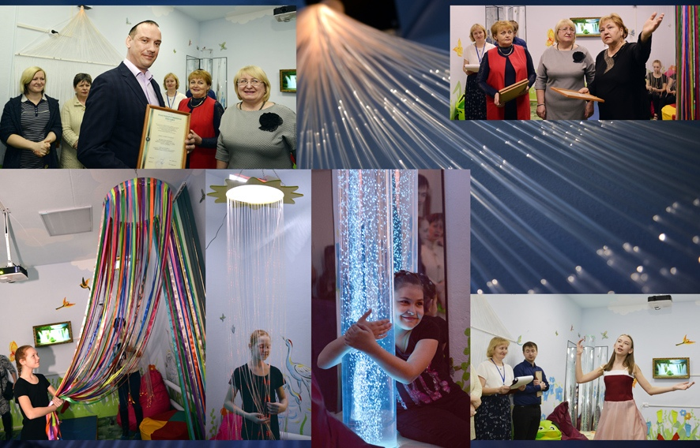
Презентация сенсорной комнаты

Slide 7
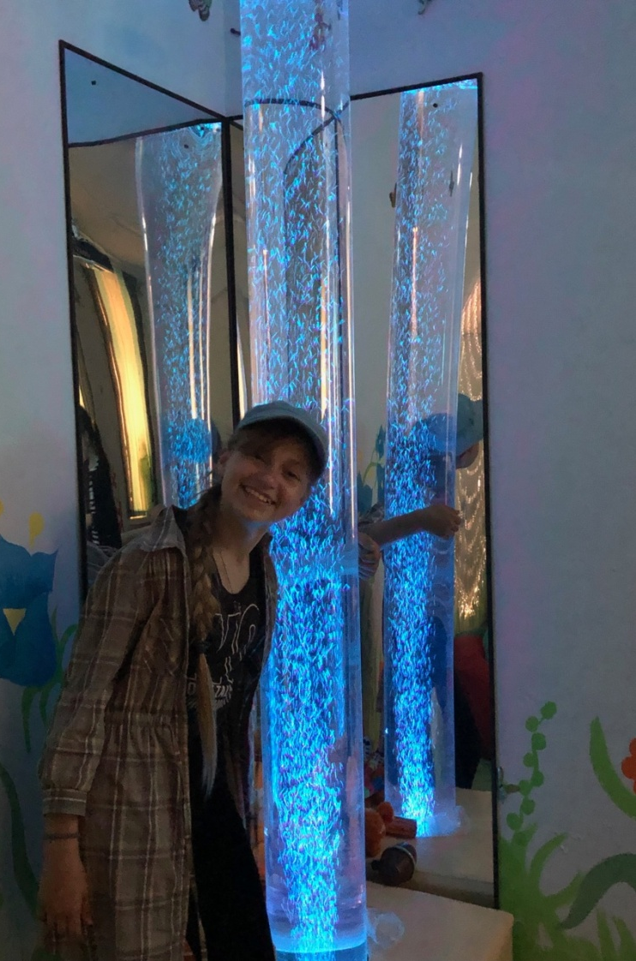
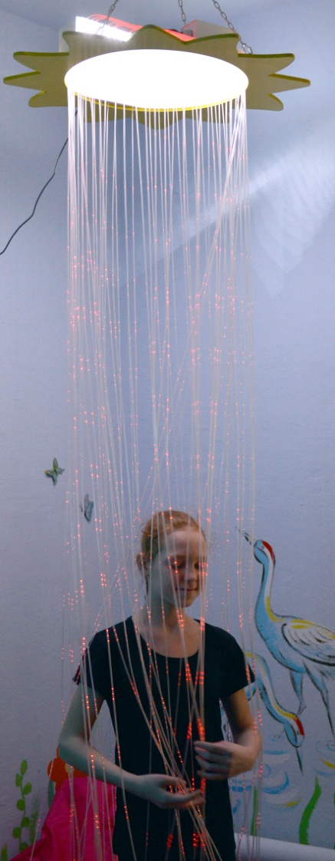
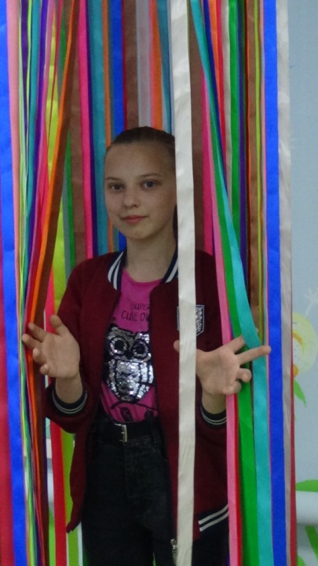
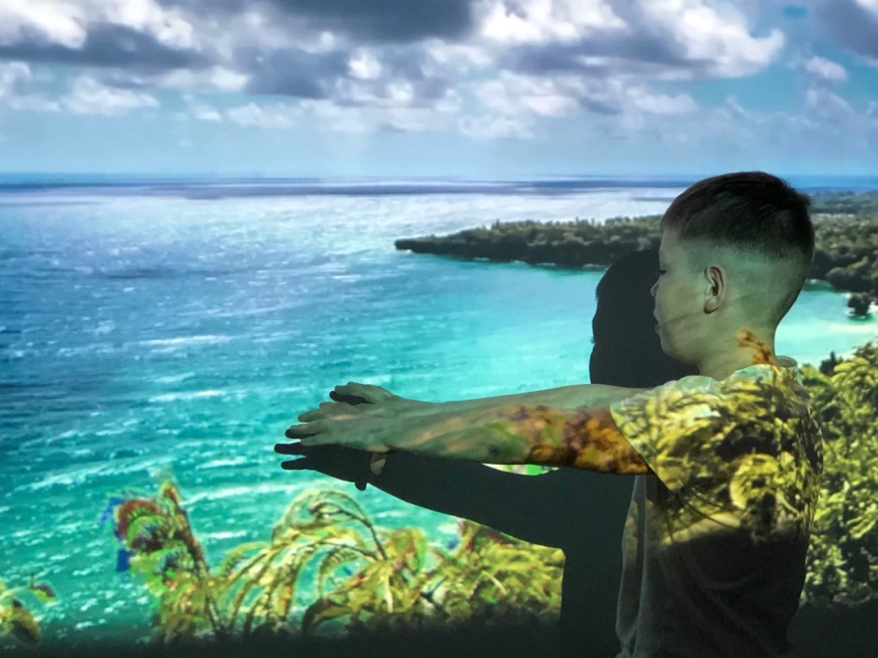
Оборудование сенсорной комнаты
Фиброптический
душ «Солнышко»
Пузырьковая колонна с акриловыми зеркалами
Пучок фиброоптических волокон с боковым точечным свечением «Звёздный дождь»
«Сухой дождь»
Проектирование на стене

Slide 8
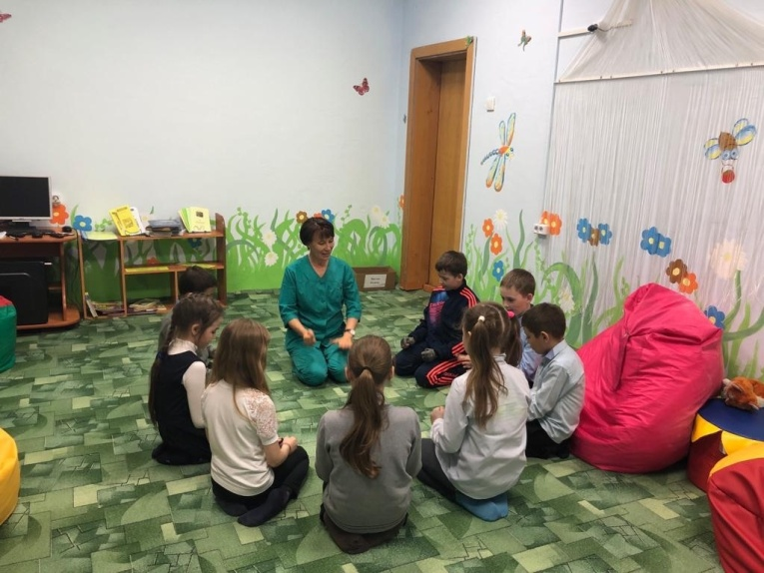
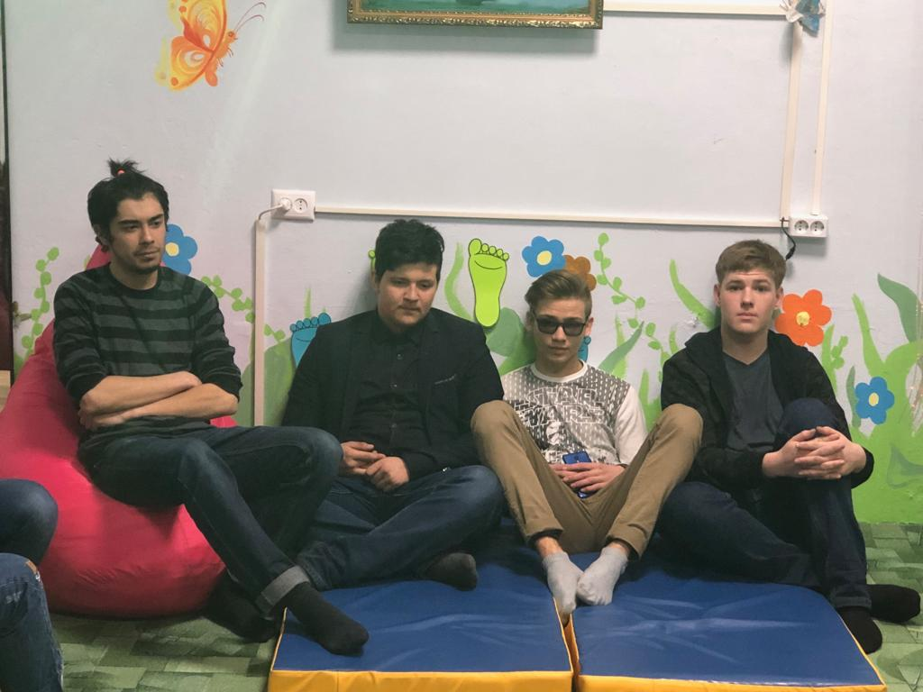
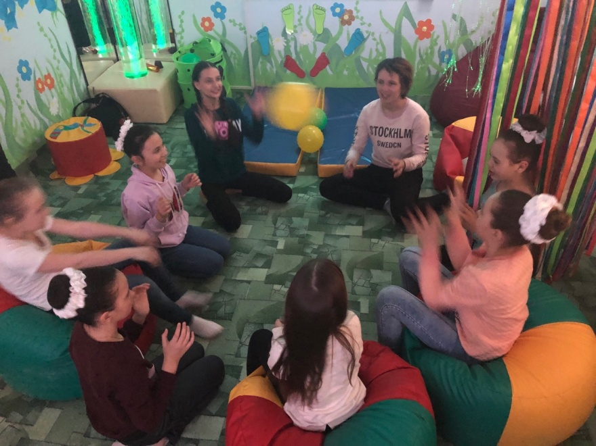
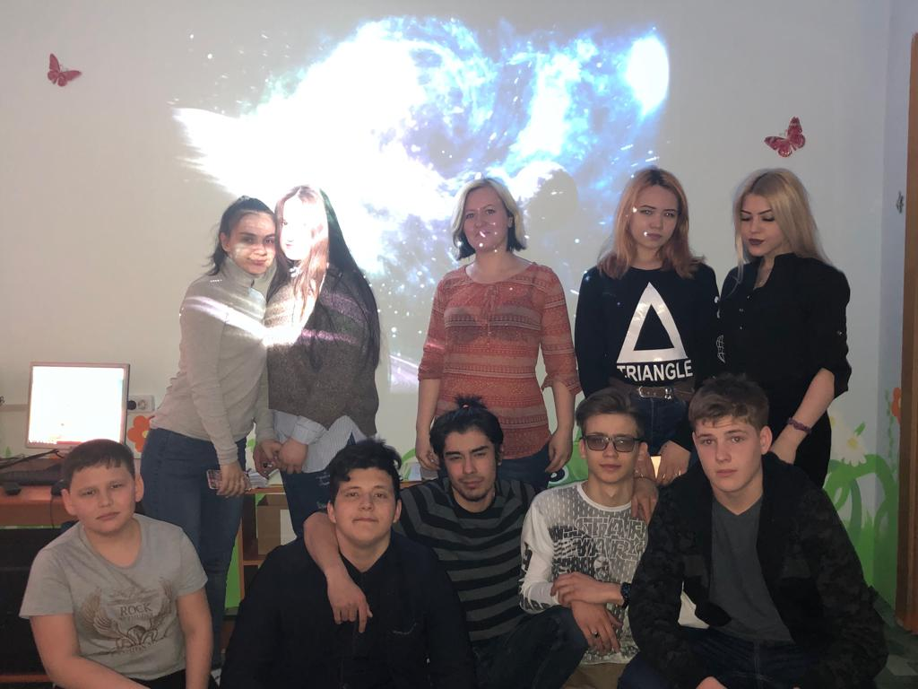
Релакс-занятие «Цвета и настроение»,
проводит социальный педагог Артемьева Е.С.
Игра «Помощь друзей»,
проводит психолог колледжа Стукалова А.В.
Групповое занятие по библиотерапии
«Будьте внимательны…»,
проводит библиотекарь Макарова Н.П.
Сеанс релаксации со студентами проводит
психолог Комитета по делам молодежи Трушина М.И.

Slide 9
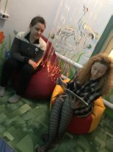
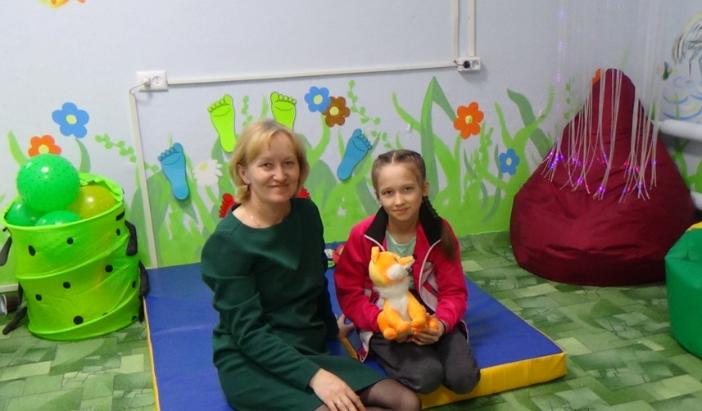
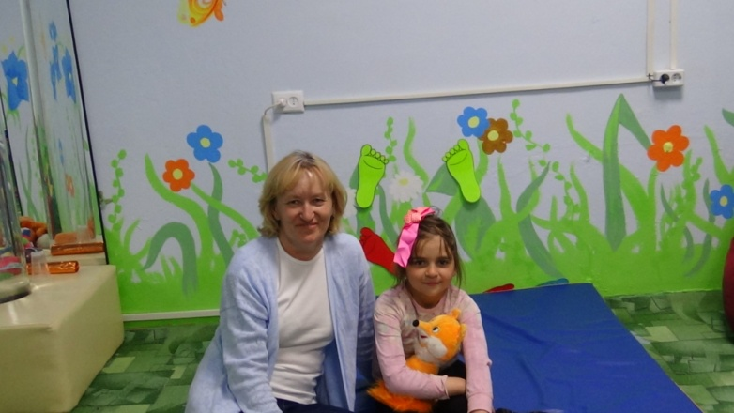
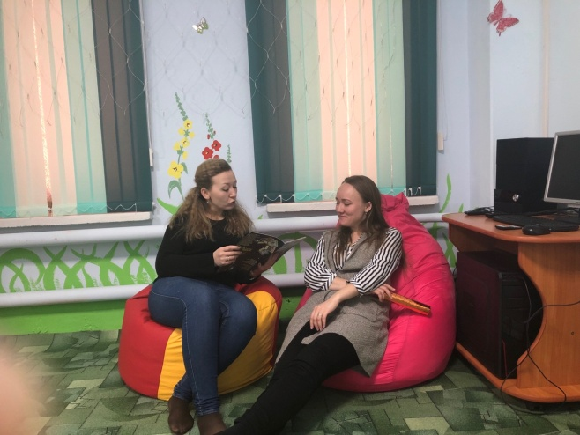
Индивидуальные занятия
Индивидуальное занятие по библиотерапии «Гоголь. Лекарство для души»
проводит библиотекарь Макарова Н.П.
Индивидуальный сеанс релаксации
«Давайте представим» проводит библиотекарь Степанова Е.Н.
Индивидуальный сеанс релаксации
проводит библиотекарь Степанова Е.Н.
Индивидуальное занятие по библиотерапии
«Путеводная звезда» проводит Макарова Н.П.

Slide 10
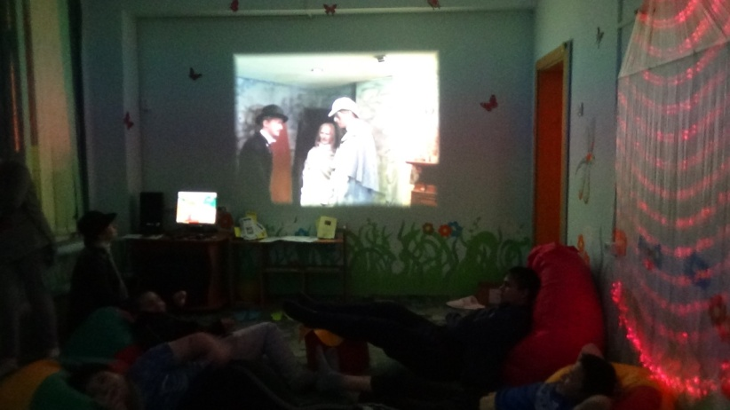
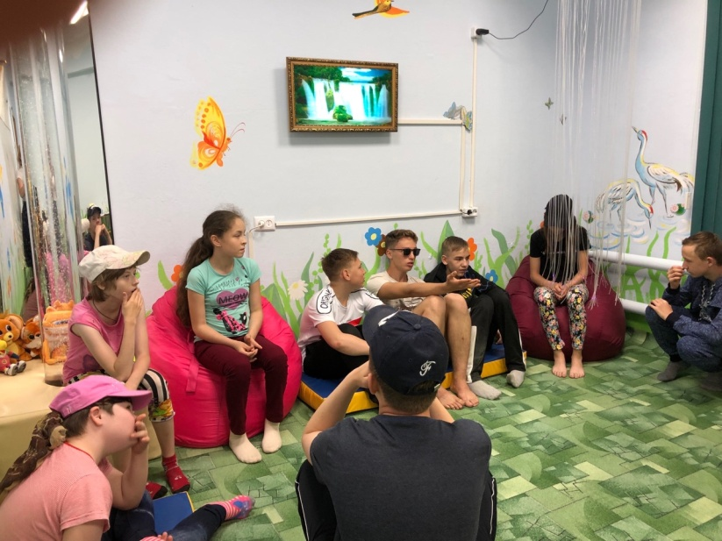
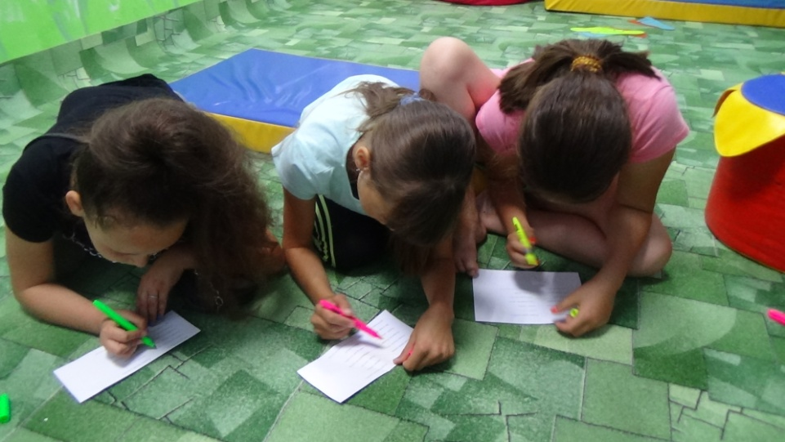
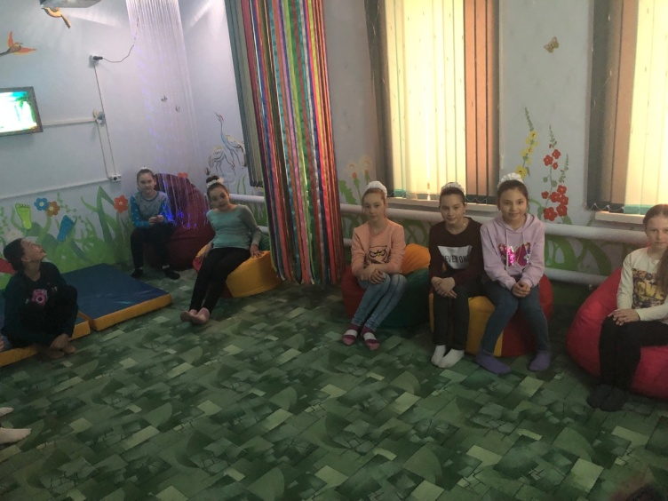
Групповые занятия и досуговые мероприятия
Акция «Ночь музеев»
Программа «Жизнь прекрасна,
не трать ее напрасно»
Групповое занятие по библиотерапии
«Будьте внимательны…»
Литературный компас «Россия –родина моя»

Slide 11
Занятия по релаксации
для студентов межотраслевого колледжа
Занятие «Серебряный туман»
по релаксации и библиотерапии
с психологом Стукаловой А.В.
Сеанс релаксации «Космическое путешествие»
с психологом Трушиной М.И.

Slide 12
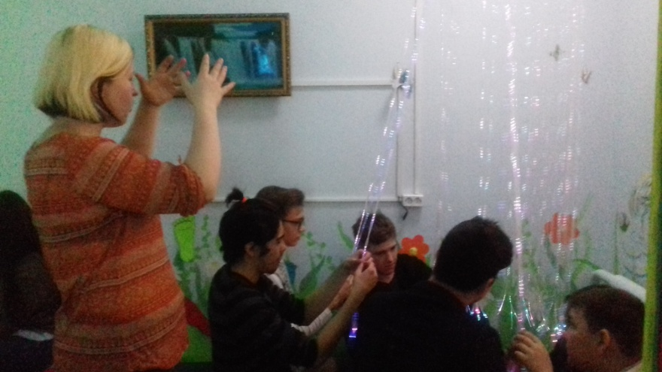
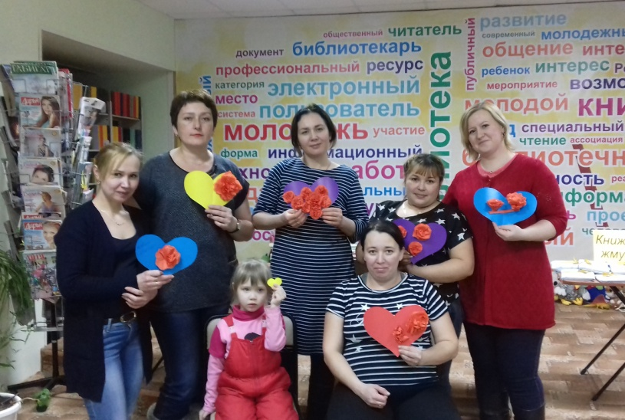
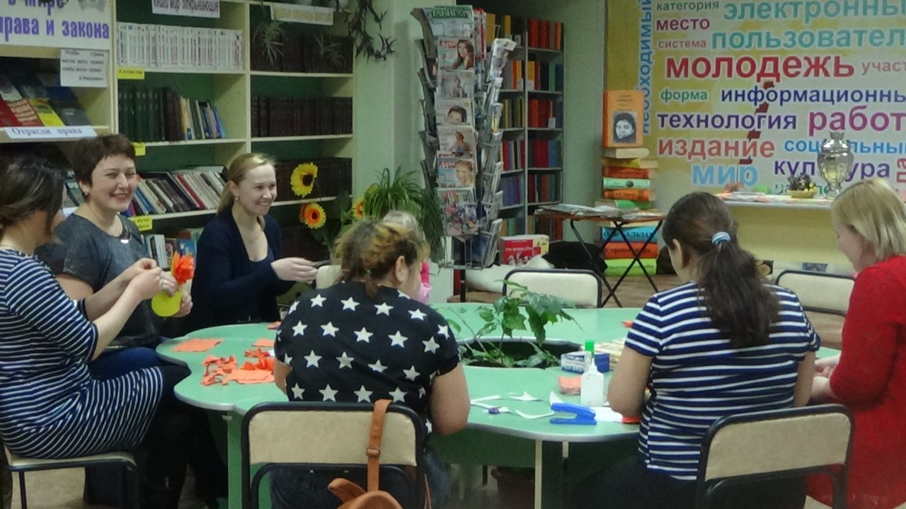
Клуб «Молодая семья»

Slide 13
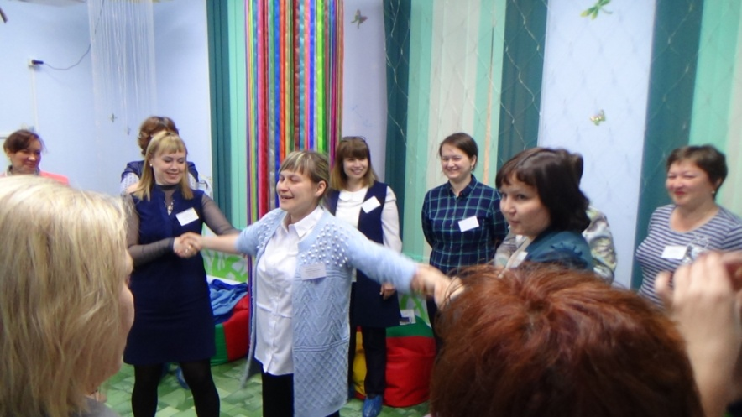
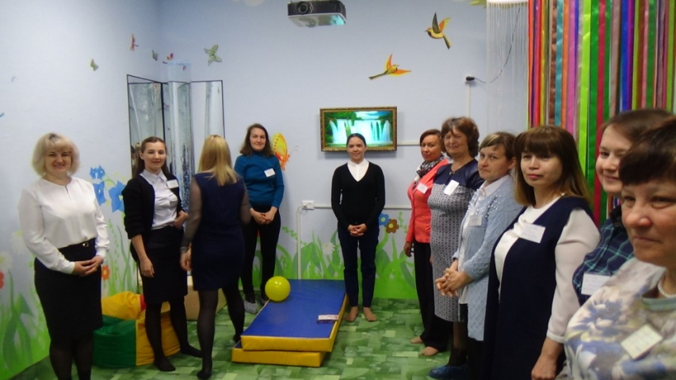
Заседание районного методического объединения социальных педагогов образовательных учреждений Стерлитамакского района

Slide 14
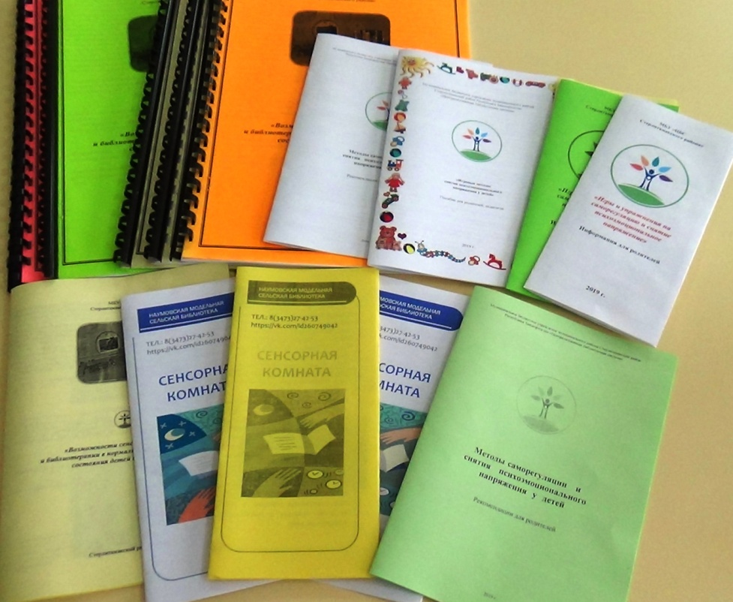
Библиотечный фонд сенсорной комнаты

Slide 15
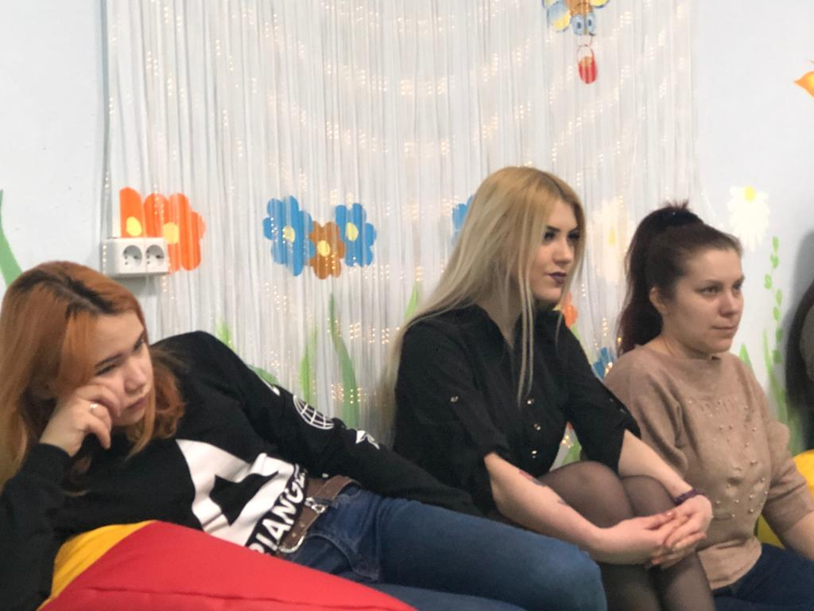
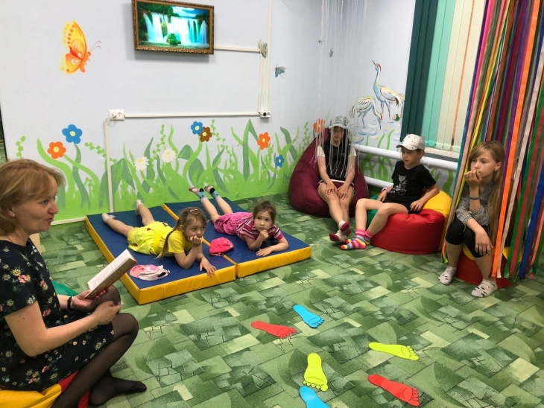
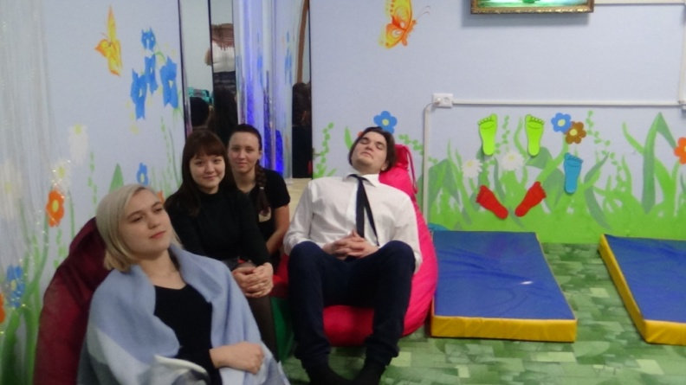
Релаксация –путь к здоровью

Slide 16
Спасибо за внимание!

